Slide 1
梓潼县小学语文01坊
班级简报(第贰期)
主编：张国友 2018年12月22日

Slide 2
目录
CONTENTS
壹
卷首寄语
贰
班级之星
叁
温馨提示

Slide 3
壹

Slide 4

壹
卷首寄语
教育是一条智慧的长河，它承载着知识、文明，
它既是智慧的产物，又是智慧的载体与推进器。
教育从来就是一个智慧的职业，教育需要智慧。
智慧需要教育的传承，教育离不开智慧的滋养。

Slide 5
贰

Slide 6
贰
班级之星
研修作业
已合格
论坛研讨
邓永菊 刘礼容 王明芳 罗丽
张桂兰 何白 鲜明玉 冯玉兰
龚桂华 邓丽平 谭艳 童芳
冉小艳 江树宏 贾利华
王丽娟 冉小艳
邓永菊 胡红玉
谭艳 江树宏
刘礼容 李冬梅
杨丹 马晓芳
贾利华 龚桂华
冯玉兰 邓永菊
安显雄 王莉
王琴 贾利华
龚桂华 赵晶晶

Slide 7
叁

Slide 8
温馨提示
---老师们看这里啦！！！
1.学习时间至少是80学时，800分钟哦！
2.及时撰写自己的研修日志，提交就会有成绩的！（不要抄袭哦！）
3.你的好的教学案例也要及时上传，互相学习，也能提高你的成绩哦！
4.不要忘记去看看别人的感悟、日志、资源，留下你的足迹，也能有惊喜！
寄语：亲爱的老师学员们，是不是很容易得分呢？

Slide 9
温馨提示
只要您按照考核方案，针对目前您成绩中的薄弱项，及还未学习提交的项目，合理安排，及时积极提交作业和研修日志，参与研修活动，观看专家视频答疑，参与论坛交流，定能步步为赢，取得好成绩。
寄语不合格学员
虽然目前您的成绩已经合格，但为了我们整体的学习率和合格率，我们的分数是否还可以再高点呢，那么，也请您结合考核方案，继续努力，争取大家都能是百分。
寄语已合格学员

Slide 10
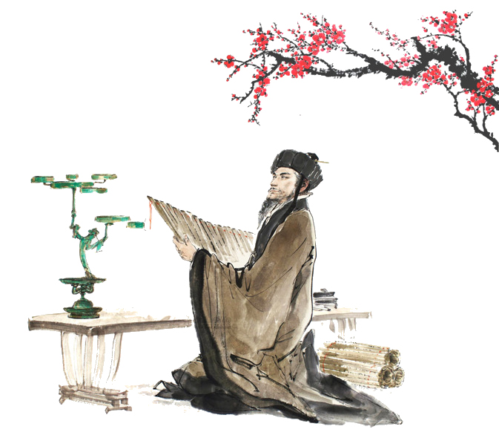
感谢观看
THANKS

